Slide 1
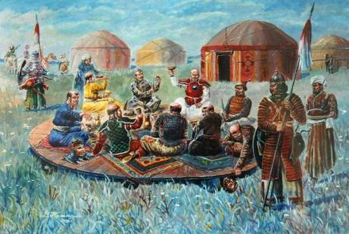
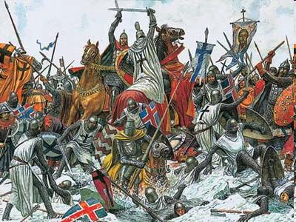
Изображения

Slide 2
Борьба Руси
с иностранными захватчиками
в XIIIв

Slide 3
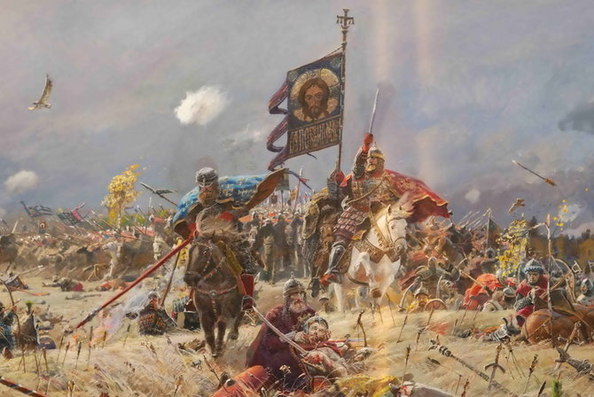
О, Русь моя! Жена моя! До боли
Нам ясен долгий путь!
Наш путь - стрелой татарской древней воли
Пронзил нам грудь…\....
И вечный бой! Покой нам только снится
Сквозь кровь и пыль ….
Летит, летит степная кобылица
И мнет ковыль…
(А. Блок)

Slide 4
О какой битве идет речь? Каковы итоги битвы?
«В лето 6731 (1223г.) по грехам нашим пришли народы незнаемые… Пришла неслыханная рать, называемая татары, их же никто ясно не знает – кто они и откуда пришли, и каков их язык, и какого племени они», - писал русский летописец.»

Slide 5
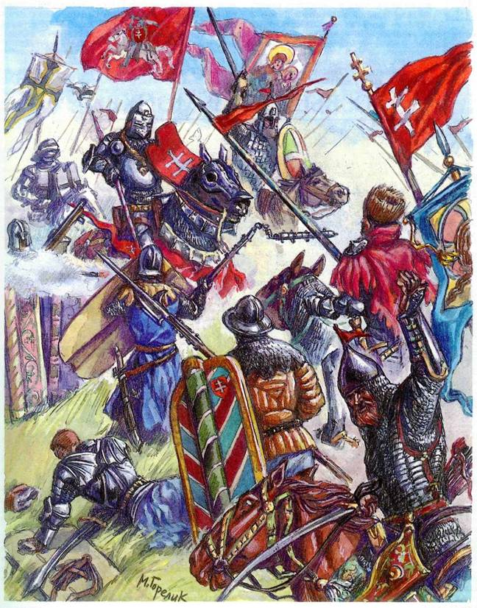
Битва на Калке

Slide 6
Узнайте событие
Был страшный год, когда все страны
Боялись больше , чем огня
Батыя – внука Чингисхана,
Свое соседство с ним кляня…
Был страшный век, когда монголы
На Русь лавиною пошли,
В осенний день, по степи голой ,
Топча сухие ковыли

Slide 7
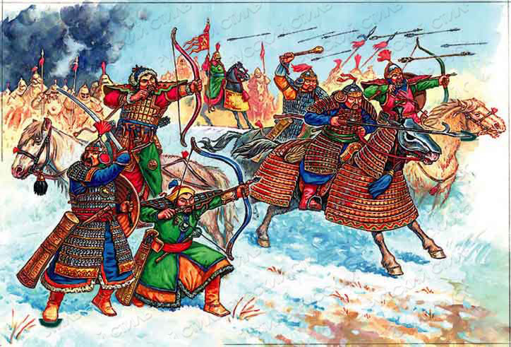
Нашествие Батыя на Русь

Slide 8
Какие последствия имело монгольское нашествие на Русь?
Чем можно объяснить победы монголо - татар?

Slide 9
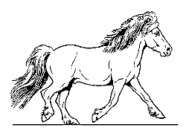
Кто быстрее?

Slide 10
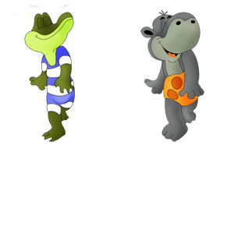
физминутка
Ветер дует нам в лицо,
Закачалось деревцо.(качаются)
Ветер тише, тише, тише (приседают)
Деревцо все выше, выше, выше (встают)
Проведем еще игру
Все присядем, скажем «у»,
Быстро встанем, скажем «а».
Вот и кончилась игра.

Slide 11
Узнайте событие!
«И была сеча великая со шведами, и перебил их князь бесчисленное множество, и самому королю (Биргеру) возложил печать на лицо острым своим копьем».

Slide 12
Невская битва

Slide 13
Вставить пропущенные предложения в тексте «Невская битва».
Часть войска вышла на берег, а остальные остались на ________________ .
Александру перед боем сказал воинам: «Нас немного, но не в силе ____________________________.»
15 __________1240 года русское войско напало на _________________ лагерь.
Ополченец Савва пробился в середину неприятельского лагеря и _________________.
Новгородец Гаврило Алексич на коне ворвался на _____________ и убил шведского епископа.
Сам Александр тяжело ранил шведского _____________.
Шведы бросились _________________.
За победу на реке Неве народ назвал Александра _____________.

Slide 14
Узнайте событие!
Под нами лед, над нами небо,
За нами наши города,
Ни леса, ни земли , ни хлеба
Не взять ливонцам никогда

Slide 15
Ледовое побоище

Slide 16
Каково историческое значение Невской битвы и битвы на льду Чудского озера?

Slide 17
Рефлексия
Самое важное имя: ……………………………………………………
Самые важные события ……………………………………………………
Два самых важных качества личности полководца: ……………………………………

Slide 18
Домашнее задание
1. Написать сочинение
«Александр Невский –
доблестный полководец XIII века»
2. Подготовить доклады по темам…..

Slide 19
С улыбкой – урок понравился и
не вызвал трудностей.
Недовольный – на уроке я выявил затруднения по некоторым
вопросам – буду исправлять!

